Slide 1
Центр «Федеральный методический центр по финансовой грамотности системы общего и среднего профессионального образования» НИУ ВШЭ
Использование интерактивных технологий при проведении занятий по теме «Деньги. Личный и семейный бюджет»
1
Игровая технология

Slide 2
Центр «Федеральный методический центр по финансовой грамотности системы общего и среднего профессионального образования» НИУ ВШЭ
Использование интерактивных технологий при проведении занятий по теме «Деньги. Личный и семейный бюджет»
2
методы и приемы организации педагогического процесса в форме разнообразных педагогических игр
ИГРОВЫЕ ТЕХНОЛОГИИ ОБУЧЕНИЯ
обладает четко поставленной целью обучения и соответствующим ей педагогическим результатом, которые характеризуются учебно-познавательной направленностью
ПЕДАГОГИЧЕСКАЯ ИГРА
использование подходов, характерных для компьютерных и видеоигр, применение самих игр в образовательном процессе
ГЕЙМИФИКАЦИЯ

Slide 3
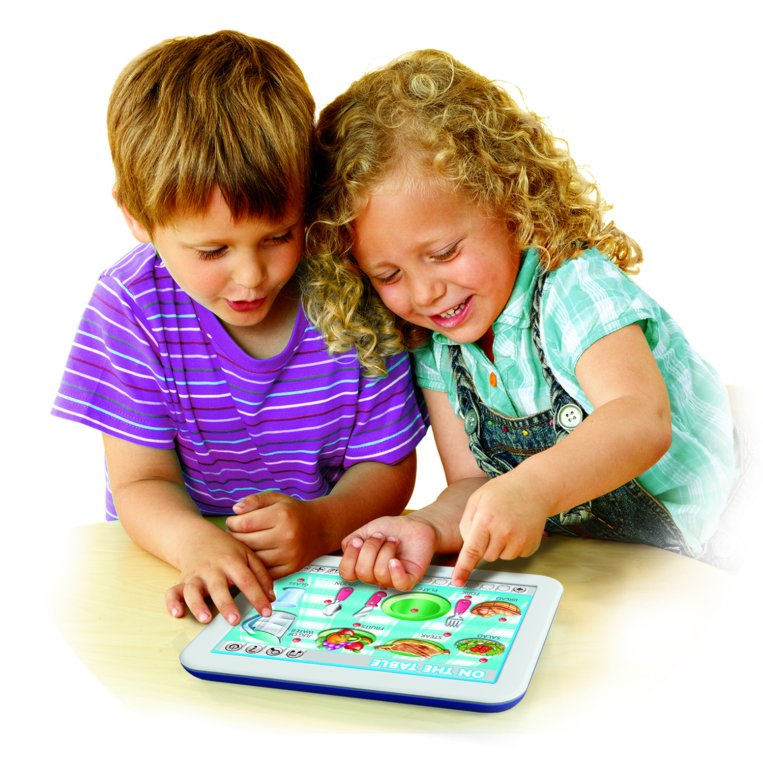
Центр «Федеральный методический центр по финансовой грамотности системы общего и среднего профессионального образования» НИУ ВШЭ
Использование интерактивных технологий при проведении занятий по теме «Деньги. Личный и семейный бюджет»
3
Особенности педагогической игры:
дидактическая цель ставится перед обучающимися в форме игровой задачи;
учебная деятельность подчиняется правилам игры;
учебный материал используется в качестве ее средства;
в учебную деятельность вводится элемент соревнования, который переводит дидактическую задачу в игровую;
успешное выполнение дидактического задания связывается с игровым результатом.

Slide 4
Центр «Федеральный методический центр по финансовой грамотности системы общего и среднего профессионального образования» НИУ ВШЭ
Использование интерактивных технологий при проведении занятий по теме «Деньги. Личный и семейный бюджет»
4
Элементы геймификации
баллы/очки за выполнение заданий или иные виды активности, предусмотренные учебным процессом;
бейджи, награды, значки, виртуальные медали;
уровни, показывающие позицию относительно других учащихся;
прогресс-бар;
доска почета, рейтинг;
использование ставок;
использование истории, чаще всего снабжённой драматическим сюжетом, которая сопровождает процесс обучения.

Slide 5
Центр «Федеральный методический центр по финансовой грамотности системы общего и среднего профессионального образования» НИУ ВШЭ
Использование интерактивных технологий при проведении занятий по теме «Деньги. Личный и семейный бюджет»
5
Рекомендации по внедрению элементов геймификации в учебный процесс
Игра как путешествие
Для решения игровой задачи учащимся необходимо применить материал урока
Использование карточек или другого раздаточного материала, видео и аудио-сопровождения
Интересные и актуальные герои
Игровые этапы
Символическое вознаграждение
Распределение ролей

Slide 6
Центр «Федеральный методический центр по финансовой грамотности системы общего и среднего профессионального образования» НИУ ВШЭ
Использование интерактивных технологий при проведении занятий по теме «Деньги. Личный и семейный бюджет»
6
Активизация учебного процесса, мотивация к обучению
Командные навыки, коммуникативные умения
Моделирование реальных ситуаций
Метапредметные связи
Нет страха ошибиться
Ответственность за принятые решения
Преимущества игровых технологий

Slide 7
Центр «Федеральный методический центр по финансовой грамотности системы общего и среднего профессионального образования» НИУ ВШЭ
Использование интерактивных технологий при проведении занятий по теме «Деньги. Личный и семейный бюджет»
7
Нет интереса к традиционным формам обучения
Излишняя конкуренция
Трудозатратный процесс подготовки игры
Смещение мотивации с обучения на игру
Недостатки игровых технологий

Slide 8
Центр «Федеральный методический центр по финансовой грамотности системы общего и среднего профессионального образования» НИУ ВШЭ
Использование интерактивных технологий при проведении занятий по теме «Деньги. Личный и семейный бюджет»
8
Виды учебных игр
По характеру педагогической деятельности и ее целям | По игровой технологии | По формату взаимодействия игроков
Обучающие | Настольные | Офлайн
Тренинговые | Интеллектуальные соревнования | Онлайн
Обобщающие | Деловые
Контролирующие | Имитационно-ролевые | С использованием мультимедийного оборудования
 | Станционные

Slide 9
Центр «Федеральный методический центр по финансовой грамотности системы общего и среднего профессионального образования» НИУ ВШЭ
Использование интерактивных технологий при проведении занятий по теме «Деньги. Личный и семейный бюджет»
9
Интеллектуальное шоу
Интеллектуальные шоу (викторины) копируют ТВ передачи.
Построены по схеме «вопрос - ответ».
Примеры:
«Что? Где? Когда?»
«Кто хочет стать миллионером»
«Своя игра»
«Слабое звено»
«Умники и умницы»
«Где логика?»

Slide 10
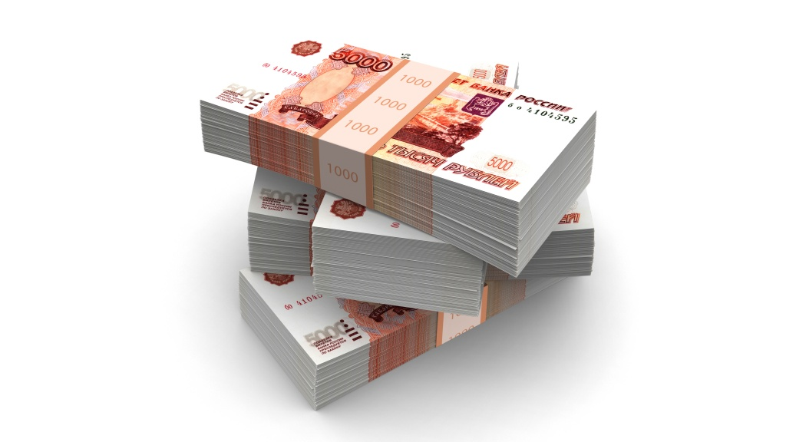
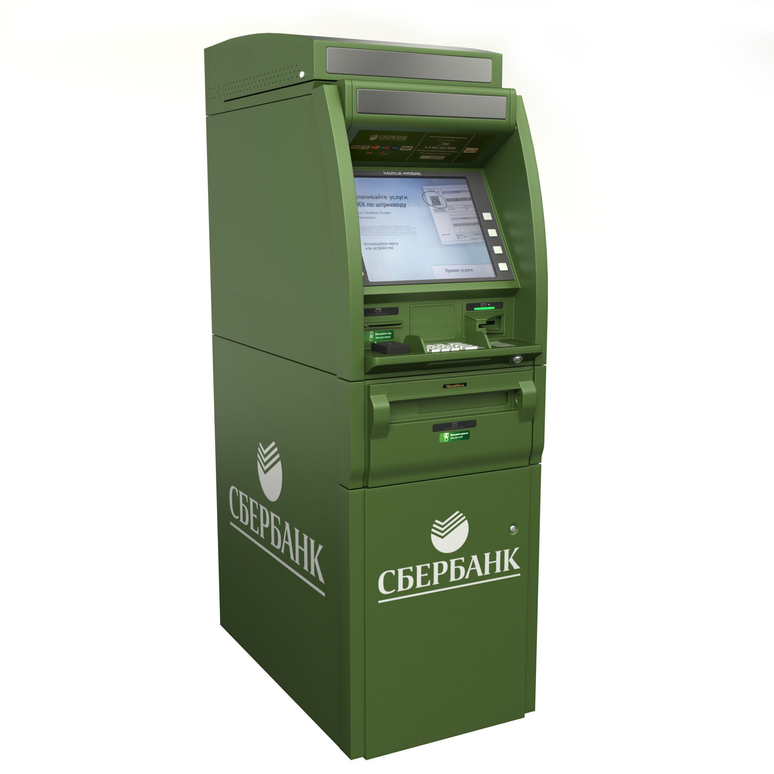
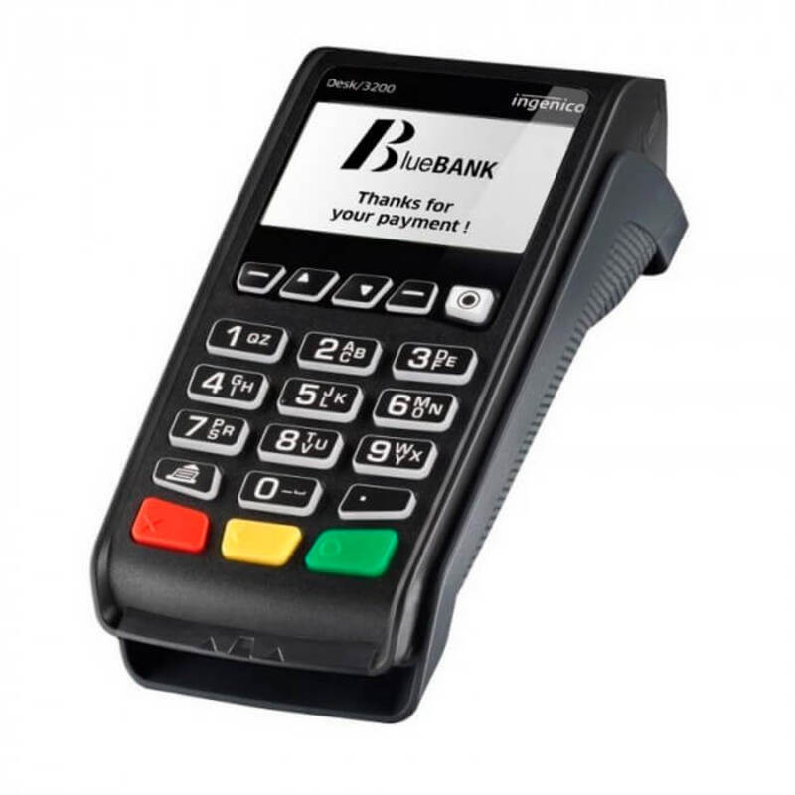
Центр «Федеральный методический центр по финансовой грамотности системы общего и среднего профессионального образования» НИУ ВШЭ
Использование интерактивных технологий при проведении занятий по теме «Деньги. Личный и семейный бюджет»
10
Словосочетание, имеющее отношение к финансовой грамотности
Банковская карта

Slide 11
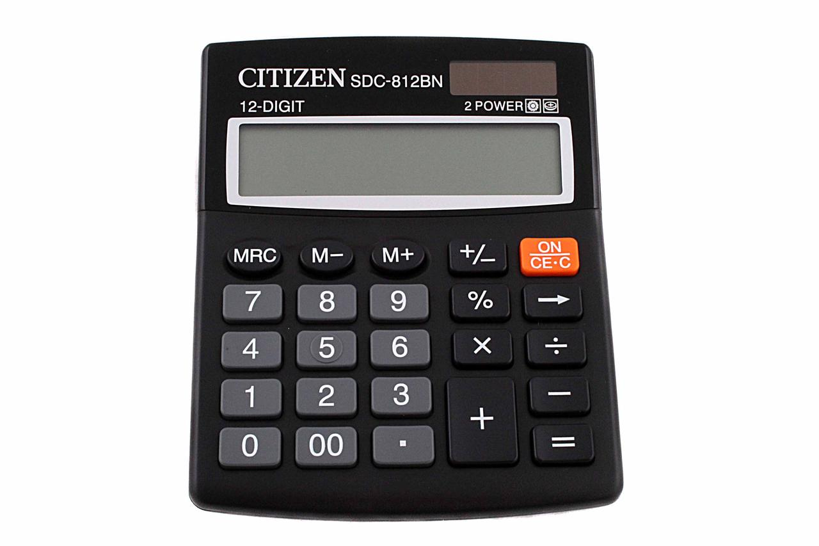
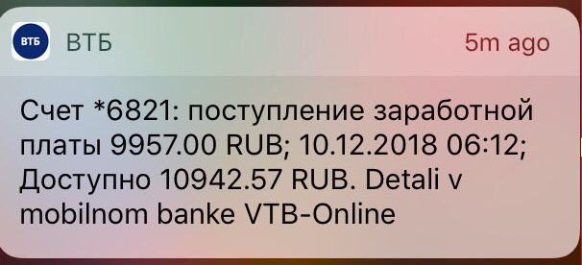
Центр «Федеральный методический центр по финансовой грамотности системы общего и среднего профессионального образования» НИУ ВШЭ
Использование интерактивных технологий при проведении занятий по теме «Деньги. Личный и семейный бюджет»
11
Словосочетание, имеющее отношение к финансовой грамотности
Ответ: Семейный бюджет

Slide 12
Центр «Федеральный методический центр по финансовой грамотности системы общего и среднего профессионального образования» НИУ ВШЭ
Использование интерактивных технологий при проведении занятий по теме «Деньги. Личный и семейный бюджет»
12
Финансовый Alias
Игроки разбиваются на команды и по очереди вытаскивают из колоды карточки с финансовыми понятиями
ЗАДАЧА: за 1 минуту объяснить своей команде как можно больше слов (словосочетаний) на карточках.
ВАЖНО: при объяснении запрещается использование однокоренных слов.

Slide 13
Центр «Федеральный методический центр по финансовой грамотности системы общего и среднего профессионального образования» НИУ ВШЭ
Использование интерактивных технологий при проведении занятий по теме «Деньги. Личный и семейный бюджет»
13
Финансовый Alias

Slide 14
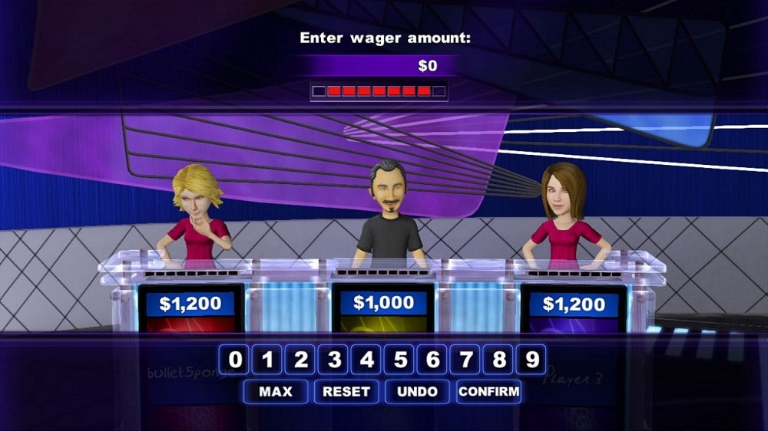
Центр «Федеральный методический центр по финансовой грамотности системы общего и среднего профессионального образования» НИУ ВШЭ
Использование интерактивных технологий при проведении занятий по теме «Деньги. Личный и семейный бюджет»
14
JEOPARDY!
Участники отвечают на вопросы из области общих знаний: каждый вопрос представлен в виде утверждения о некоем предмете, а игрок должен дать свой ответ в форме вопроса, назвав искомый предмет.
ВАЖНО: обязательно формулировать свои ответы в форме вопросов, а не утверждений.
Пример задания
категория «Бюджет»
«Нужно откладывать 10% от каждого дохода на черный день»
Ответ
«Как правильно формировать подушку безопасности?»

Slide 15
Центр «Федеральный методический центр по финансовой грамотности системы общего и среднего профессионального образования» НИУ ВШЭ
Использование интерактивных технологий при проведении занятий по теме «Деньги. Личный и семейный бюджет»
15
JEOPARDY!
Участники отвечают на вопросы из области общих знаний: каждый вопрос представлен в виде утверждения о некоем предмете, а игрок должен дать свой ответ в форме вопроса, назвав искомый предмет.
Пример задания
категория «Деньги»
«Название произошло от слова «рубить», ведь раньше для оплаты товаров использовали куски серебра»
Ответ
«Откуда появилось название рубль?»
Ответ
Откуда появилось название «рубль»?

Slide 16
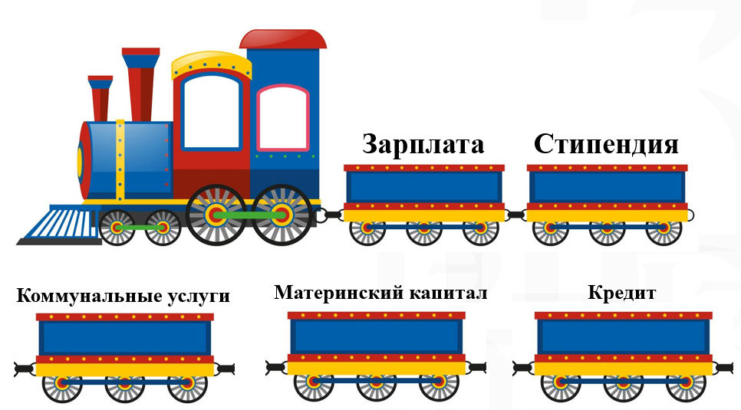
Центр «Федеральный методический центр по финансовой грамотности системы общего и среднего профессионального образования» НИУ ВШЭ
Использование интерактивных технологий при проведении занятий по теме «Деньги. Личный и семейный бюджет»
16
Финансовый поезд

Slide 17
Центр «Федеральный методический центр по финансовой грамотности системы общего и среднего профессионального образования» НИУ ВШЭ
Использование интерактивных технологий при проведении занятий по теме «Деньги. Личный и семейный бюджет»
17
Проектирование учебной игры
Постановка целей образовательной деятельности
Подбор под цели и имеющиеся условия игровой технологии и/или конкретной игры
Проработка содержания и организации игры
Подготовка необходимых ресурсов
Проведение игры
Рефлексия

Slide 18
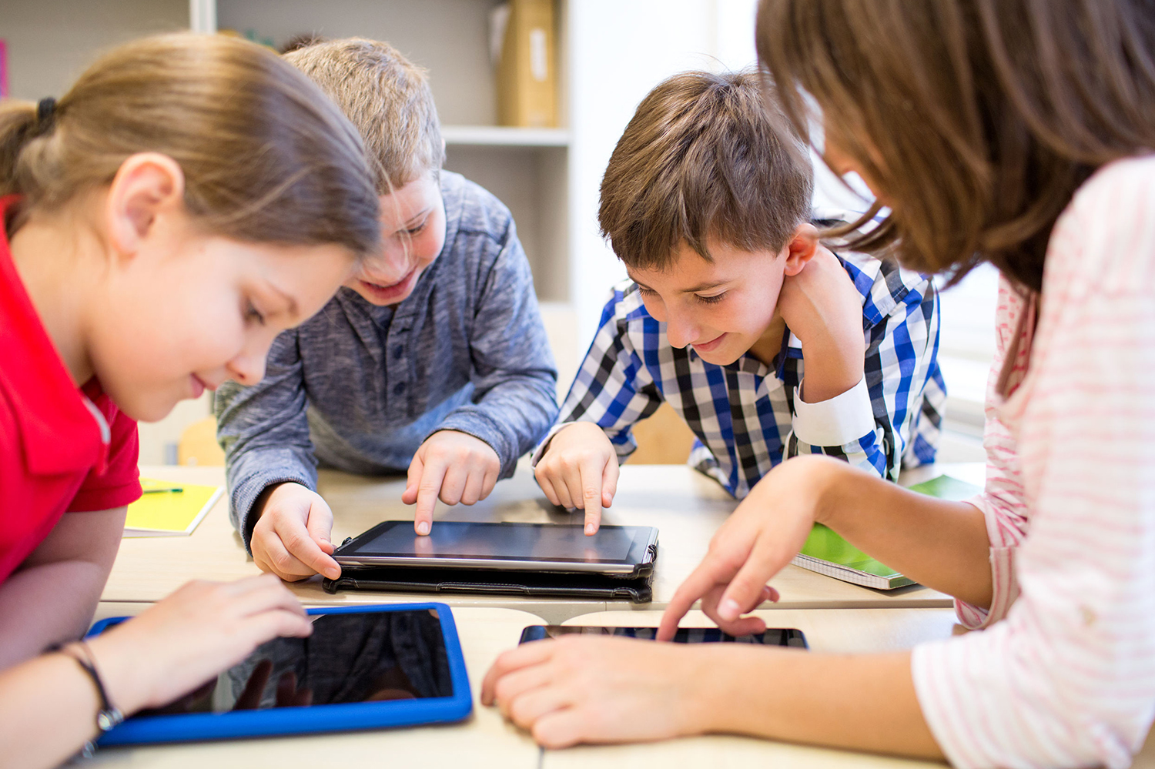
Центр «Федеральный методический центр по финансовой грамотности системы общего и среднего профессионального образования» НИУ ВШЭ
Использование интерактивных технологий при проведении занятий по теме «Деньги. Личный и семейный бюджет»
18
Варианты заданий
Ребусы
Загадки
Вопросы с использованием мультфильмов
Кроссворды
Математическая задача
Вопросы с использованием изображений

Slide 19
Центр «Федеральный методический центр по финансовой грамотности системы общего и среднего профессионального образования» НИУ ВШЭ
Использование интерактивных технологий при проведении занятий по теме «Деньги. Личный и семейный бюджет»
19

Slide 20
Центр «Федеральный методический центр по финансовой грамотности системы общего и среднего профессионального образования» НИУ ВШЭ
Использование интерактивных технологий при проведении занятий по теме «Деньги. Личный и семейный бюджет»
20
Ответ: Подписать его

Slide 21
Центр «Федеральный методический центр по финансовой грамотности системы общего и среднего профессионального образования» НИУ ВШЭ
Использование интерактивных технологий при проведении занятий по теме «Деньги. Личный и семейный бюджет»
21

Slide 22
Центр «Федеральный методический центр по финансовой грамотности системы общего и среднего профессионального образования» НИУ ВШЭ
Использование интерактивных технологий при проведении занятий по теме «Деньги. Личный и семейный бюджет»
22

Slide 23
Центр «Федеральный методический центр по финансовой грамотности системы общего и среднего профессионального образования» НИУ ВШЭ
Использование интерактивных технологий при проведении занятий по теме «Деньги. Личный и семейный бюджет»
23

Slide 24
Центр «Федеральный методический центр по финансовой грамотности системы общего и среднего профессионального образования» НИУ ВШЭ
Использование интерактивных технологий при проведении занятий по теме «Деньги. Личный и семейный бюджет»
24

Slide 25
Центр «Федеральный методический центр по финансовой грамотности системы общего и среднего профессионального образования» НИУ ВШЭ
Использование интерактивных технологий при проведении занятий по теме «Деньги. Личный и семейный бюджет»
25
Рефлексия
Почему целесообразно использовать игровые технологии и технологию творческой мастерской на занятиях по финансовой грамотности?
С какими рисками может столкнуться педагог при проведении занятия по финансовой грамотности с использованием игровых технологий и технологии творческой мастерской и как их минимизировать?

